Slide 1


Las delicias de luz

Slide 2




Slide 3


Objetivo general
Desarrollar un software en el cual contenga sistematizado el inventario proporcionándole Organización y principalmente mejorando las pérdidas de insumos

Slide 4

Objetivos específicos
Impedir las pérdidas causadas por robos deterioros por negligencia y desperdicios o derroches
Garantizar el abastecimiento oportuno de los productos de insumos para poder darle mejor utilidad a los insumos y cesar la perdida de los productos.
Distinguir y separar suministros anticuados , defectuoso y hacer devolución de ello para mejorar costos de los insumos

Slide 5

Planteamiento del problema
Existe la problemática, que no cuentan con un inventario que puede generar principalmente mal utilización de los insumos lo cual genera una confusión en saber cuánto satisfactoriamente se está utilizando el producto.

Slide 6

Alcance del proyecto
El sistema a desarrollar llevara el registro controlado de la información general de cada producto existente ,con el fin de obtener todos los datos necesarios de cada producto de una manera organizada ,confiable y correcta.

Slide 7

Justificación
Dada la problemática nuestra solución fue desarrollar un programa de software, en el cual va implementar una mejoría de gran impacto a la implementación del inventario ya que por ende esto generaba perdidas por la inadecuada utilización de los insumos y con la implementación de ello se reflejara adecua mente el manejo de los productos de abastecimiento

Slide 8
Recoleccion de informacion
NTRODUCION:
Los trabajos presentados a continuación fueron realizados en base a una entrevista a la propietaria de un restaurante. Se llevo acabo la entrevista con la finalidad de analizar y obtener información acerca del manejo de su negocio, sus perspectivas, instrumentos que emplean.
ANALISIS DE CONTENIDO:
RESPUESTAS ENCUESTA:
1.¿Numero de personas que ingresan a su negocio? > H/Desayuno:30-H/Almuerzo:70
2.¿Numero de almuerzos que vende diarios? >Aleatoriamente 60/70/80
3.¿Lleva un seguimiento de contabilidad? >Se lleva un pequeño seguimiento de contabilidad pero no es el adecuado.
4.¿números de empleados que trabajan en su negocio? >6 empleados.

Slide 9
5.¿A sacado el promedio de sus ganancias? >El promedio de mis ganancias es adecuado para el sostenimiento del negocio
6.¿Ha Tenido problemas financieros? >Si por las bajas ventas
7.¿cuenta con la documentación legal ?
Higiene: Si
Dian: Si
Cámara de comercio: Si
8.¿Cuenta con las señalizaciones correspondientes? >Si
9.¿Cuál es su estrategia para hacer el mejoramiento de su negocio? >Para el mejoramiento de mi negocio uso una mayor proporción en los alimentos.
10. ¿Ha usado o usa medios tecnológicos para el mejoramiento de su negocio?
>Si uso medios tecnológicos en el mejoramiento de mi negocio.

Slide 10
11. ¿Cuál es el costo de los servicios que llegan a su negocio?
Agua: 327000
Luz: 97000
Gas: 450000
12. ¿Usted tiene distribuidores en su negocio? > 9 distribuidores al por mayor
13. ¿En que estado le llegan sus productos? >En buen estado.
14. ¿le han afectado a su negocio los mas recientes paros nacionales ? >Si por que sube el costo de la canasta familiar.
ESTIMADA: Luz Yaneth Rodriguez Camargo
Quería agradecer la entrevista de ayer, la misma que refirió mi interés a trabajar con ustedes.
Fue un gusto conocerte, estaré atento a tus noticias la próxima semana.
Saludos, y gracias.

Slide 11
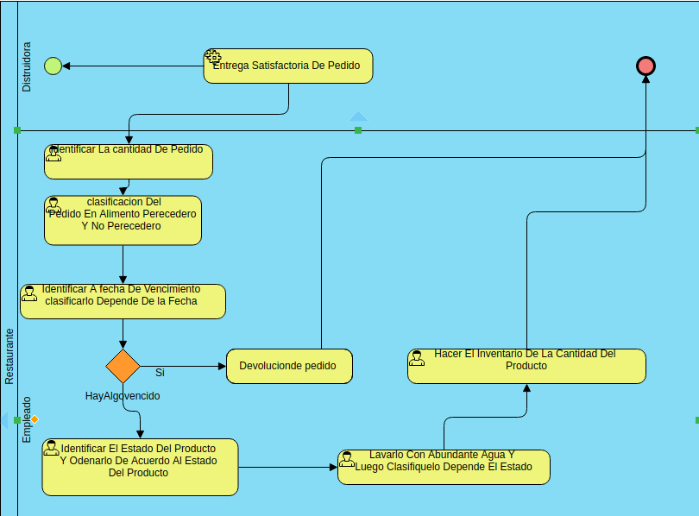

Slide 12
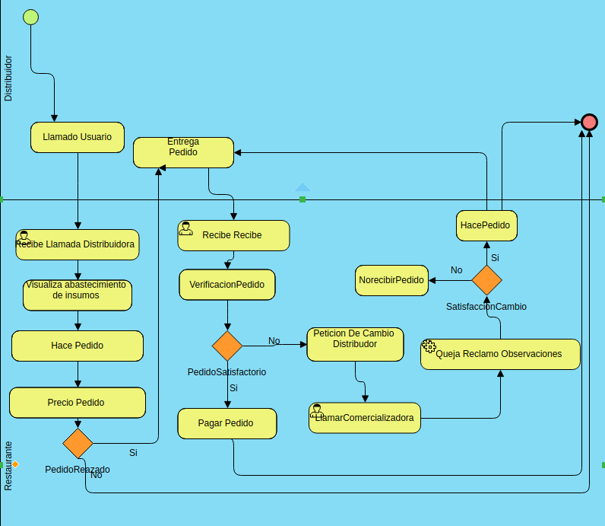

Slide 13
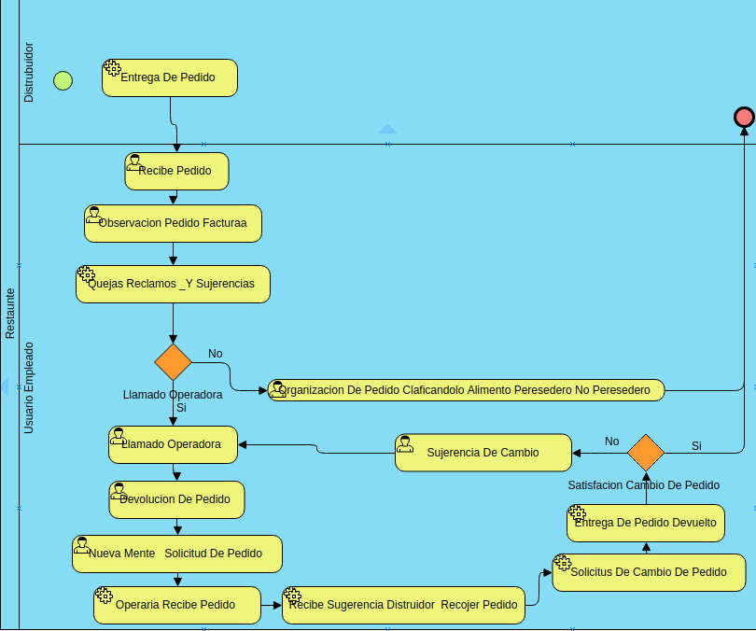

Slide 14
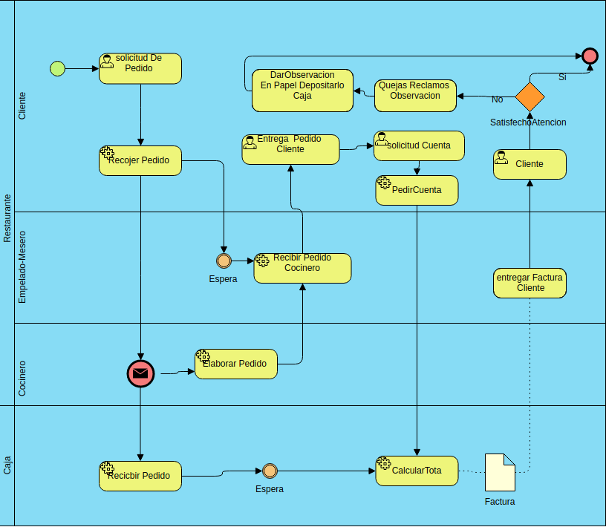

Slide 15
